Slide 1
CHAPTER 6 화소 처리
PART 01 영상 처리 개요 및 OpenCV 소개
김 찬, 윤 영 선
ckim.esw@gmail.com, ysyun@hnu.kr
정보통신공학과

Slide 2
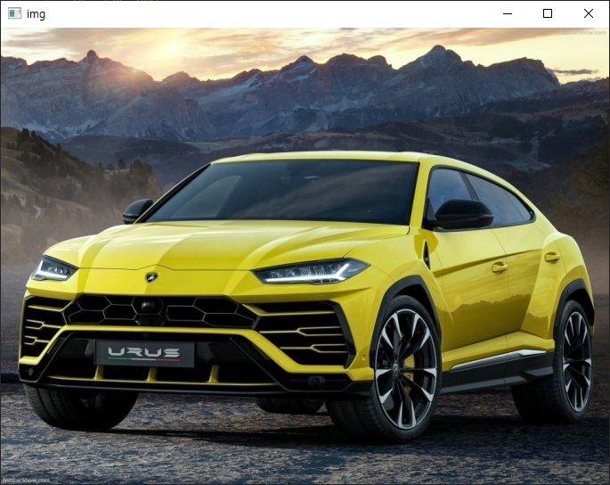
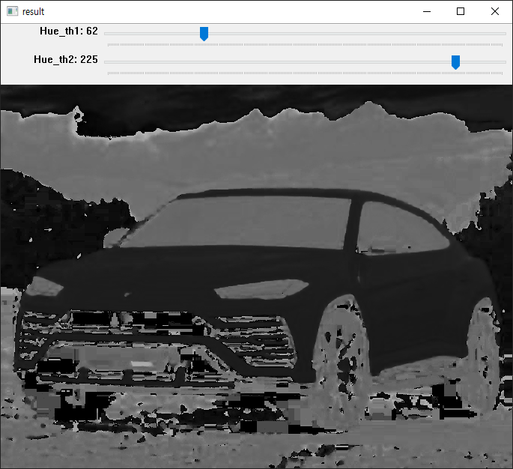
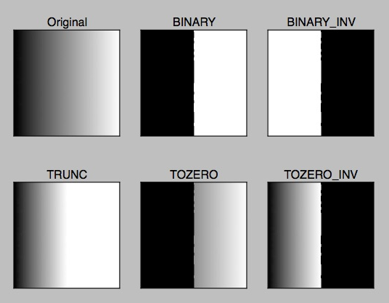
6. 화소 처리
HSV
H = Hue(색상)
S = Saturation(채도)
V = Value(명도)
6.4 컬러 공간 변환
6.4.5 Hue 채널을 이용한 객체 검출
import numpy as np, cv2
img = cv2.imread("이미지 경로", cv2.IMREAD_COLOR)
HSV_img = cv2.cvtColor(img, cv2.COLOR_BGR2HSV)
hue_img = np.copy(HSV_img)[:, :, 0] # 색상 채널 컬러만 복사
th = [50, 100]
def onThreshold(value):
th[0] = cv2.getTrackbarPos("Hue_th1", "result")
th[1] = cv2.getTrackbarPos("Hue_th2", "result")
_, result = cv2.threshold(hue_img, th[1], 255, cv2.THRESH_TOZERO_INV)
cv2.imshow("result", result)
cv2.namedWindow("result")
cv2.createTrackbar("Hue_th1", "result", th[0], 255, onThreshold)
cv2.createTrackbar("Hue_th2", "result", th[1], 255, onThreshold)
cv2.imshow("img", img)
cv2.waitKey(0)
이진화

Slide 3
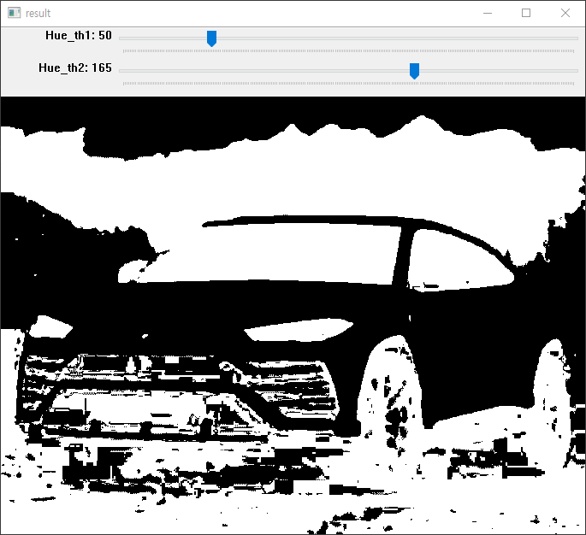
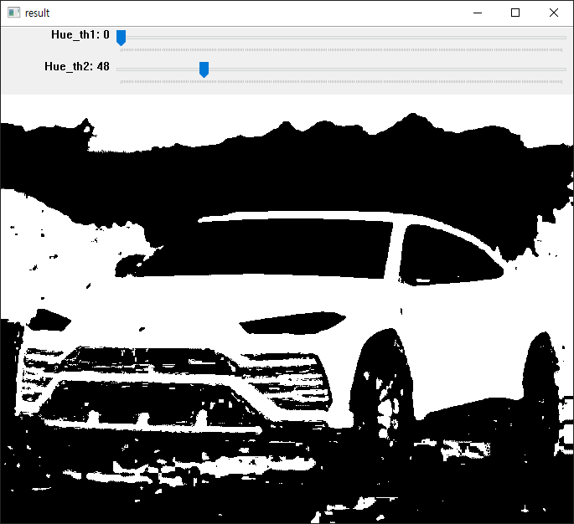
6. 화소 처리
6.4 컬러 공간 변환
6.4.5 Hue 채널을 이용한 객체 검출
import numpy as np, cv2
img = cv2.imread("이미지 경로", cv2.IMREAD_COLOR)
HSV_img = cv2.cvtColor(img, cv2.COLOR_BGR2HSV)
hue_img = np.copy(HSV_img)[:, :, 0] # 색상 채널 컬러만 복사
th = [50, 100]
def onThreshold(value):
th[0] = cv2.getTrackbarPos("Hue_th1", "result")
th[1] = cv2.getTrackbarPos("Hue_th2", "result")
_, result = cv2.threshold(hue_img, th[1], 255, cv2.THRESH_TOZERO_INV)
cv2.threshold(result, th[0], 255, cv2.THRESH_BINARY, result)
cv2.imshow("result", result)
cv2.namedWindow("result")
cv2.createTrackbar("Hue_th1", "result", th[0], 255, onThreshold)
cv2.createTrackbar("Hue_th2", "result", th[1], 255, onThreshold)
cv2.imshow("img", img)
cv2.waitKey(0)

Slide 4
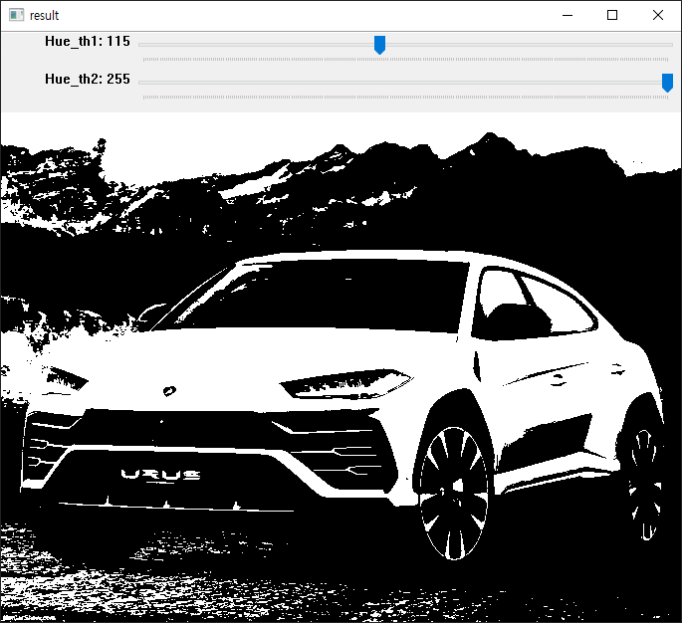
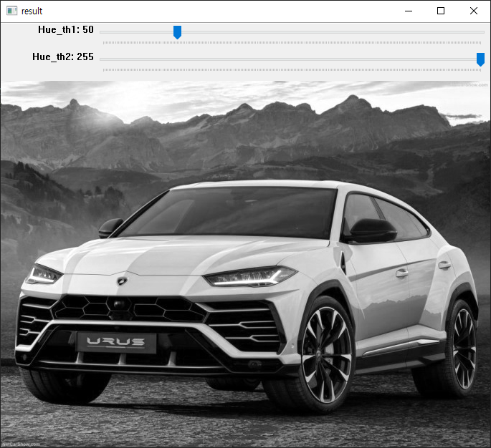
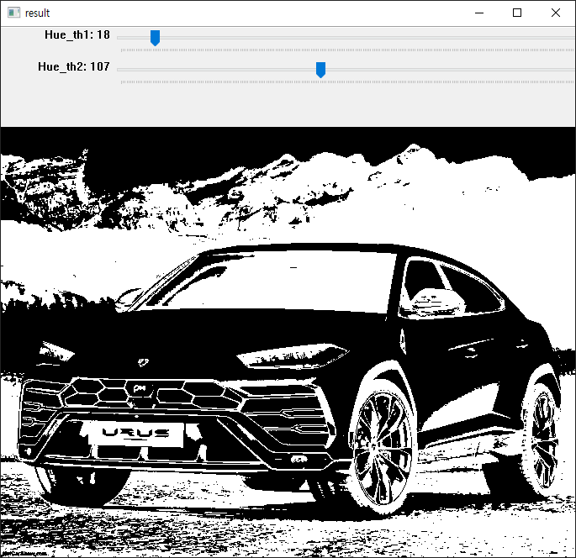
6. 화소 처리
6.4 컬러 공간 변환
6.4.5 Hue 채널을 이용한 객체 검출
import numpy as np, cv2
...
hue_img = np.copy(HSV_img)[:, :, 2] # 명도 채널 컬러만 복사 했을 경우
...
cv2.waitKey(0)

Slide 5
CHAPTER 7 영역 처리
PART 01 영상 처리 개요 및 OpenCV 소개
김 찬, 윤 영 선
ckim.esw@gmail.com, ysyun@hnu.kr
정보통신공학과

Slide 6
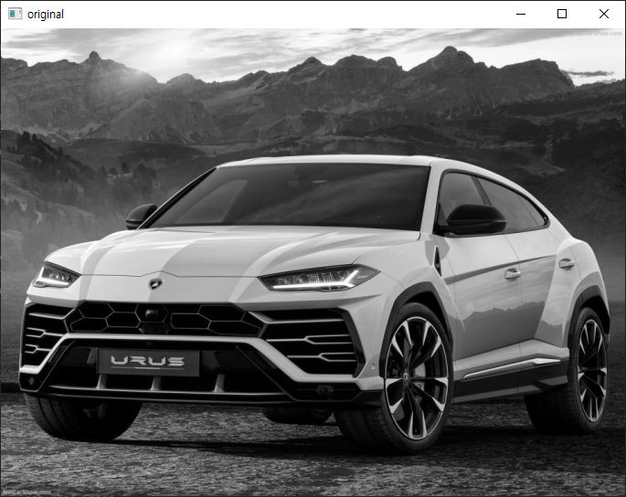
7. 영역 처리
7.1 컬러 공간 변환
7.1.1 회선이용 블러링
import numpy as np, cv2
import matplotlib.pyplot as plt
# original image
img = cv2.imread("이미지 경로", cv2.IMREAD_COLOR)
# matplotlib, gray scale
img =cv2.cvtColor(img, cv2.COLOR_BGR2GRAY)
# original image
cv2.imshow("original", img)
cv2.waitKey(0)
그레이 스케일로 컬러채널 변환

Slide 7
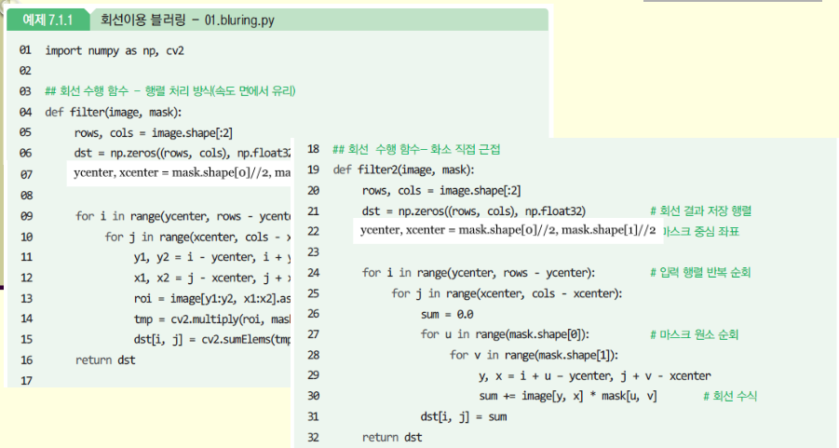
7. 영역 처리
7.1 컬러 공간 변환
7.1.1 회선이용 블러링
...
cv2.imshow("original", img)
# blur convolution image
blur_mask = np.array([[1/9, 1/9, 1/9],
[1/9, 1/9, 1/9],
[1/9, 1/9, 1/9]], dtype=float)
blur_img = cv2.filter2D(img, cv2.CV_16S, blur_mask)
blur_img = cv2.convertScaleAbs(blur_img)
cv2.imshow("blur_img", blur_img)
cv2.waitKey(0)
마스크를 적용하는 함수
cv2.CV_16S는 16비트 signed int이다. 즉, -32768 ~ 32767까지 사용 가능
각각의 값을 절대값화 시키고,
정수화 시키는 함수
이미지는 0~255의 정수로만 이루어져 있기 때문에
이를 거쳐주어야 정상적인 이미지가 나온다.

Slide 8

7. 영역 처리
7.1 컬러 공간 변환
7.1.1 회선이용 블러링
...
cv2.imshow("original", img)
# blur convolution image
blur_mask = np.array([[1/9, 1/9, 1/9],
[1/9, 1/9, 1/9],
[1/9, 1/9, 1/9]], dtype=float)
blur_img = cv2.filter2D(img, cv2.CV_16S, blur_mask)
blur_img = cv2.convertScaleAbs(blur_img)
cv2.imshow("blur_img", blur_img)
cv2.waitKey(0)

Slide 9
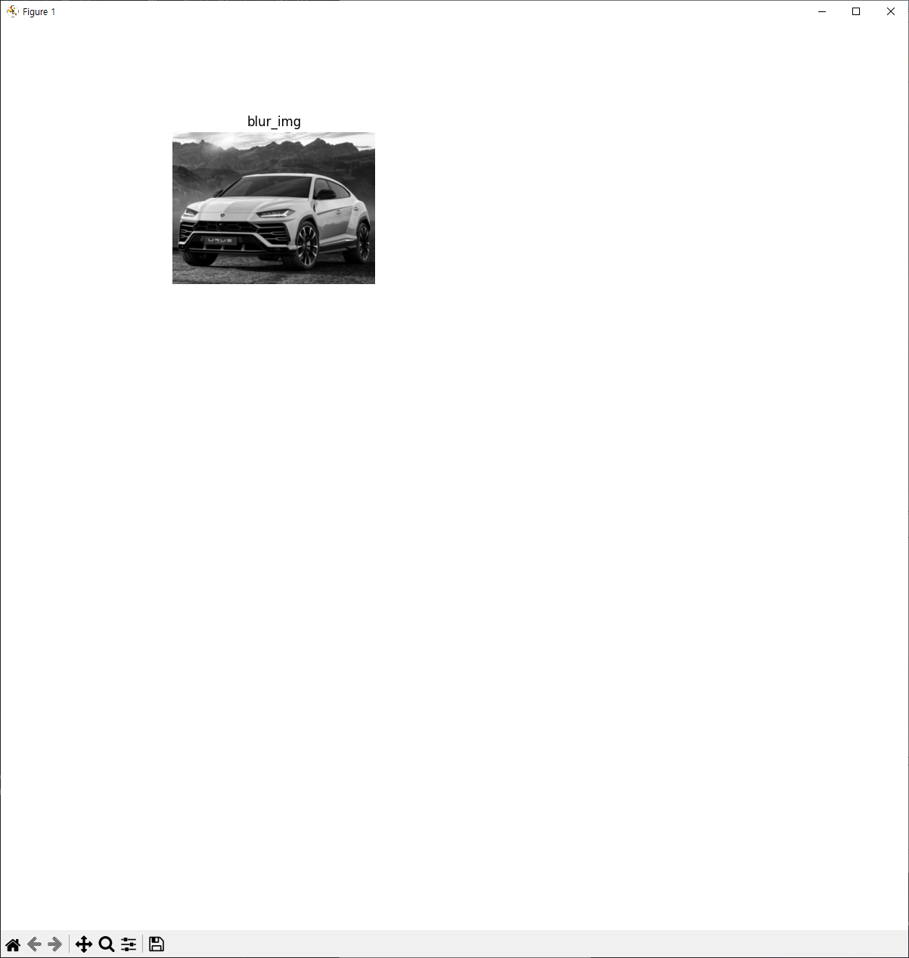
7. 영역 처리
7.1 컬러 공간 변환
7.1.1 회선이용 블러링
...
cv2.imshow("original", img)
# blur convolution image
blur_mask = np.array([[1/9, 1/9, 1/9],
[1/9, 1/9, 1/9],
[1/9, 1/9, 1/9]], dtype=float)
blur_img = cv2.filter2D(img, cv2.CV_16S, blur_mask)
blur_img = cv2.convertScaleAbs(blur_img)
plt.rcParams['toolbar'] = 'None'
plt.figure(figsize=(8, 12)) pltx, plty = 2, 4
titles = ['blur_img’]
for idx, title in enumerate(titles):
plt.subplot(plty, pltx, idx+1)
plt.axis('off')
plt.title(title)
plt.imshow(eval(title), cmap='gray')
plt.show()
cv2.waitKey(0)
앞으로 진행할 회선, 엣지 등의
이미지들을 한번에 출력하기 위해
미리 작성.
titles에 이미지 이름만
추가해주면 된다.

Slide 10
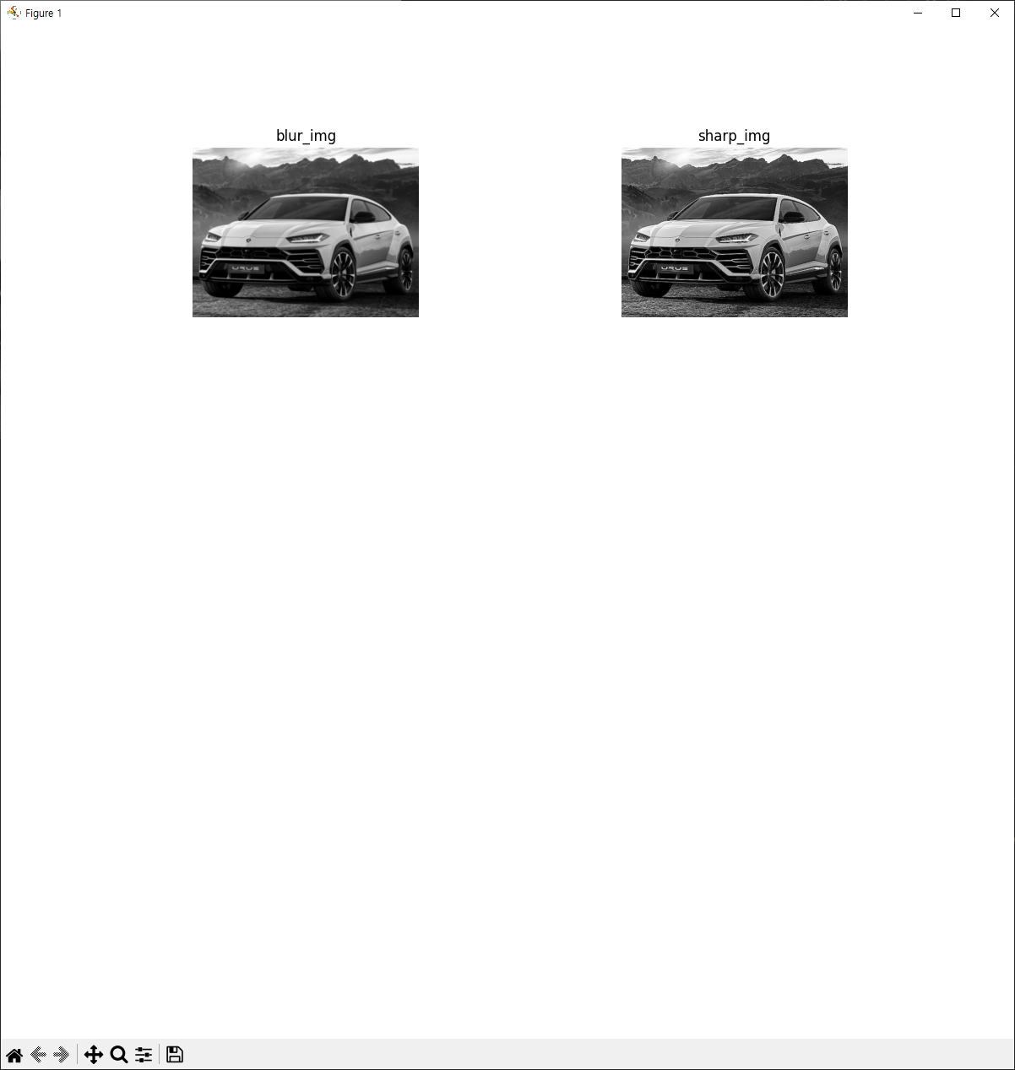
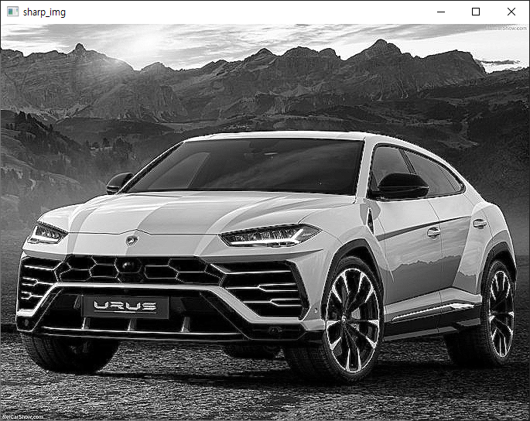
7. 영역 처리
7.1 컬러 공간 변환
7.1.2 회선이용 샤프닝
...
blur_img = cv2.convertScaleAbs(blur_img)
# sharp convolution image
sharp_mask = np.array([[0, -1, 0],
[-1, 5, -1],
[0, -1, 0]], dtype=float)
sharp_img = cv2.filter2D(img, cv2.CV_16S, sharp_mask)
sharp_img = cv2.convertScaleAbs(sharp_img)
plt.figure(figsize=(12, 12)) pltx, plty = 2, 4
titles = [‘blur_img’, ‘sharp_img’]
for idx, title in enumerate(titles):
plt.subplot(plty, pltx, idx+1)
plt.axis('off')
plt.title(title)
plt.imshow(eval(title), cmap='gray')
plt.show()
cv2.waitKey(0)

Slide 11
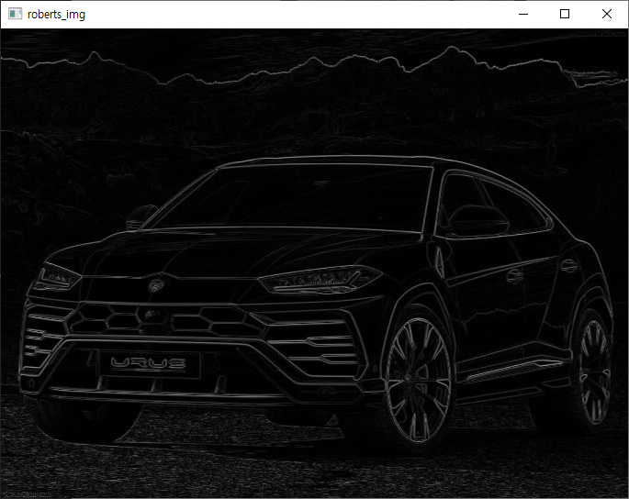
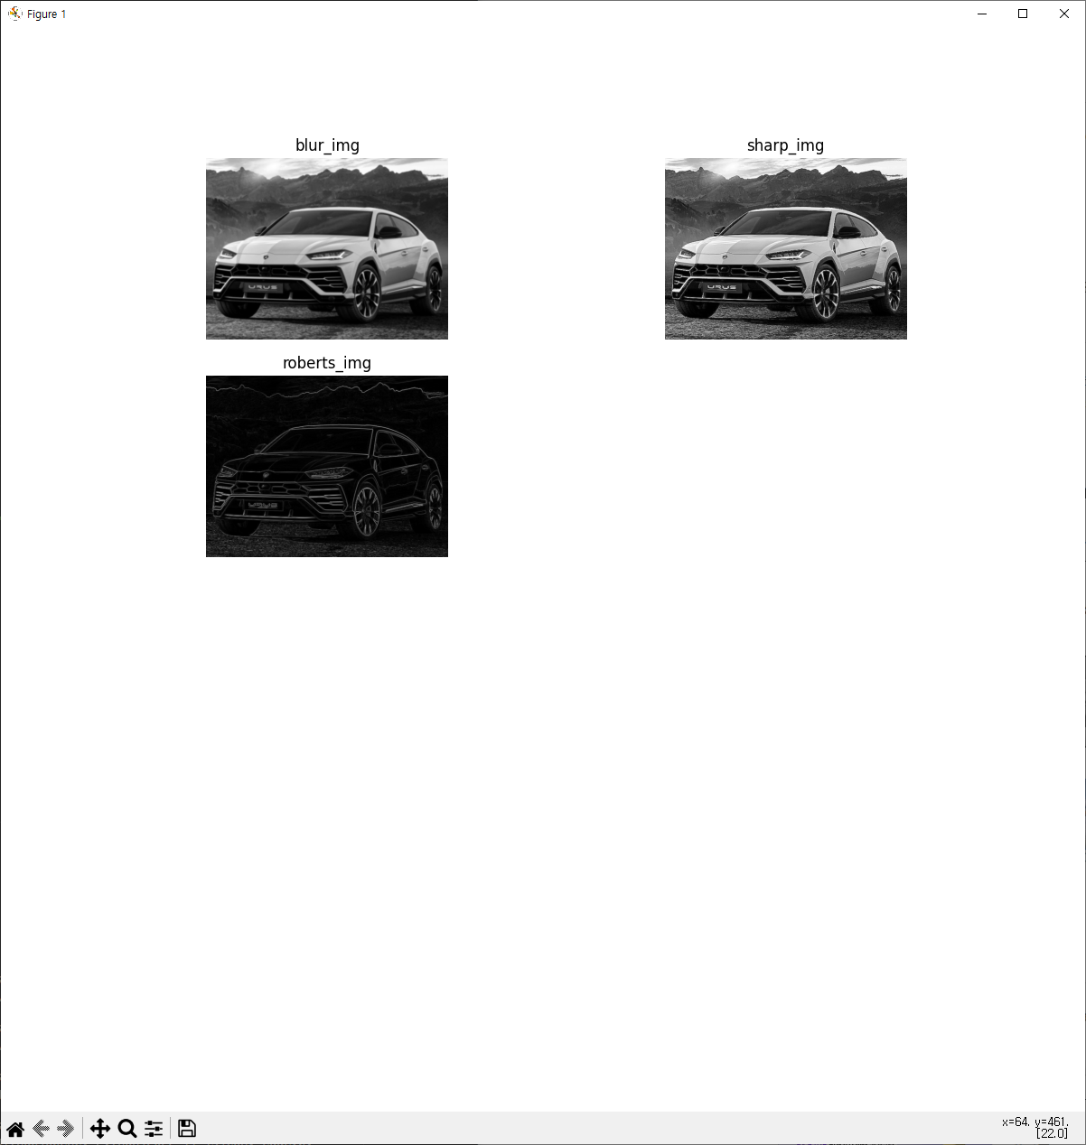
7. 영역 처리
로버츠 마스크 특징:
대각선 방향으로 1과 -1을 배치하고, 나머지 값이 0이기 때문에 계산이 단순
따라서 차분의 크기가 작기 때문에 경계가 확실한 에지만을 추출
잡음에 매우 민감
7.2 에지 검출
7.2.3 로버츠 에지 검출
...
# 왼쪽 위에서 오른쪽 아래 대각선 방향으로 강조
roberts_lr_mask = np.array([[-1, 0, 0],
[0, 1, 0],
[0, 0, 0]], dtype=float)
roberts_lr_img = cv2.filter2D(img, cv2.CV_16S, roberts_lr_mask)
roberts_lr_img = cv2.convertScaleAbs(roberts_lr_img)
# 오른쪽 위에서 왼쪽 아래 대각선 방향으로 강조
roberts_rl_mask = np.array([[0, 0, -1],
[0, 1, 0],
[0, 0, 0]], dtype=float)
roberts_rl_img = cv2.filter2D(img, cv2.CV_16S, roberts_rl_mask)
roberts_rl_img = cv2.convertScaleAbs(roberts_rl_img)
# 두 이미지 결합
roberts_img = cv2.addWeighted(roberts_lr_img, 0.5, roberts_rl_img, 0.5, 0)
...
titles = ['blur_img', 'sharp_img', 'roberts_img']
두 영상의 같은 위치에 존재하는 픽셀 값에 대하여 가중치 부여
다른 방법으로는 cv2.magnitude와 np.clip을 사용하는 방법도 있음

Slide 12
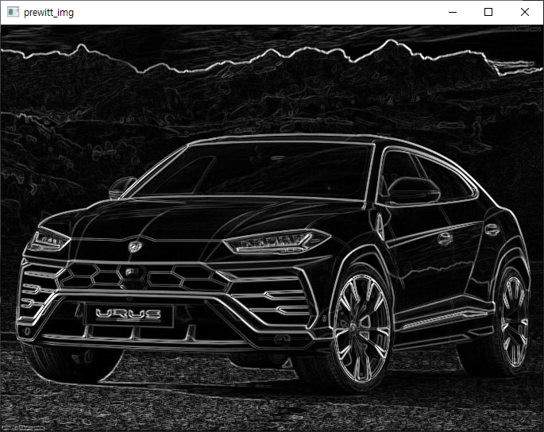
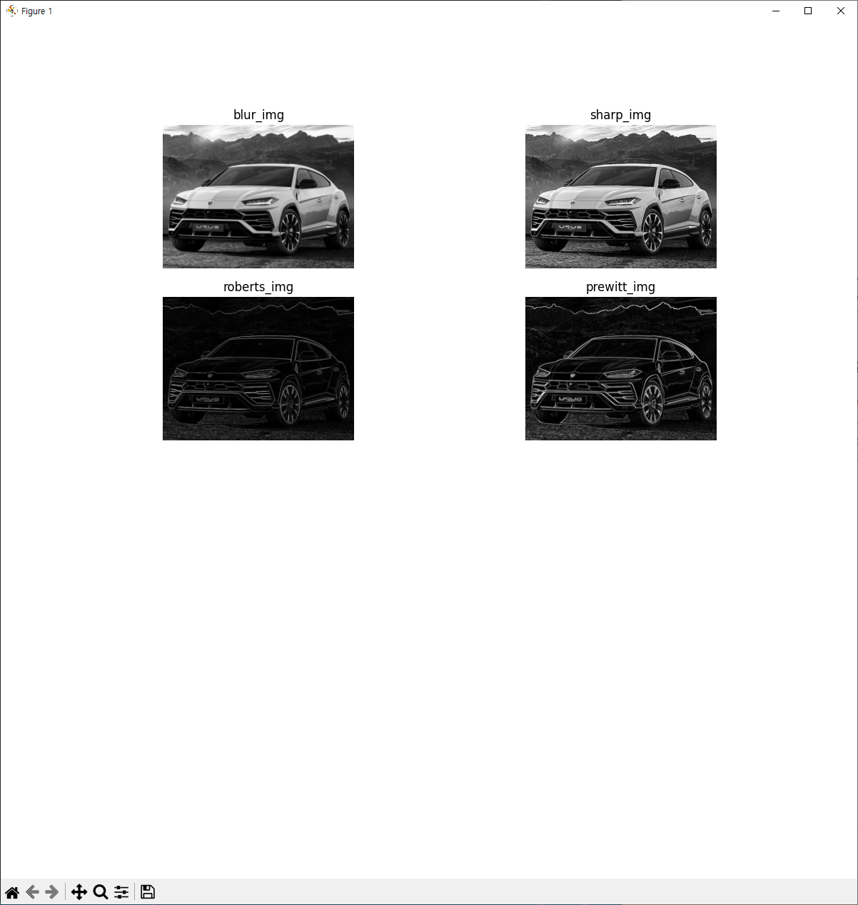
7. 영역 처리
프리윗 마스크 특징:
로버츠 마스크의 단점을 보완하기 위해 고안됨
수직, 수평의 에지를 동등하게 찾는데 효과적이다.
7.2 에지 검출
7.2.4 프리윗 에지 검출
...
# 수직 방향 강조
prewitt_v_mask = np.array([[-1, 0, 1],
[-1, 0, 1],
[-1, 0, 1]], dtype=float)
prewitt_v_img = cv2.filter2D(img, cv2.CV_16S, prewitt_v_mask)
prewitt_v_img = cv2.convertScaleAbs(prewitt_v_img)
# 수평 방향 강조
prewitt_h_mask = np.array([[-1, -1, -1],
[0, 0, 0],
[1, 1, 1]], dtype=float)
prewitt_h_img = cv2.filter2D(img, cv2.CV_16S, prewitt_h_mask)
prewitt_h_img = cv2.convertScaleAbs(prewitt_h_img)
# 두 이미지 결합
prewitt_img = cv2.addWeighted(prewitt_v_img, 0.5, prewitt_h_img, 0.5, 0)
...
titles = ['blur_img', 'sharp_img', 'roberts_img', 'prewitt_img']

